Slide 1
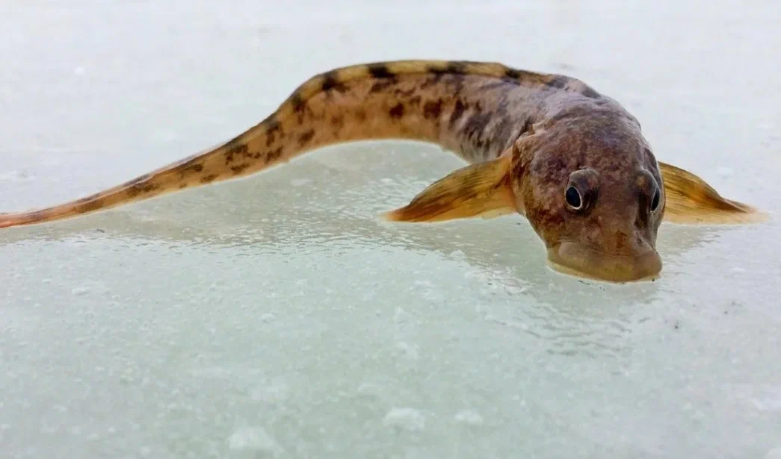
Презентация на тему : «Кто живет в прудах, озёрах и реках Санкт-Петербурга?»
Выполнила воспитатель Академии ледовых видов спорта «Динамо Санкт-Петербург» Егорова Ксения Вильсоровна

Slide 2
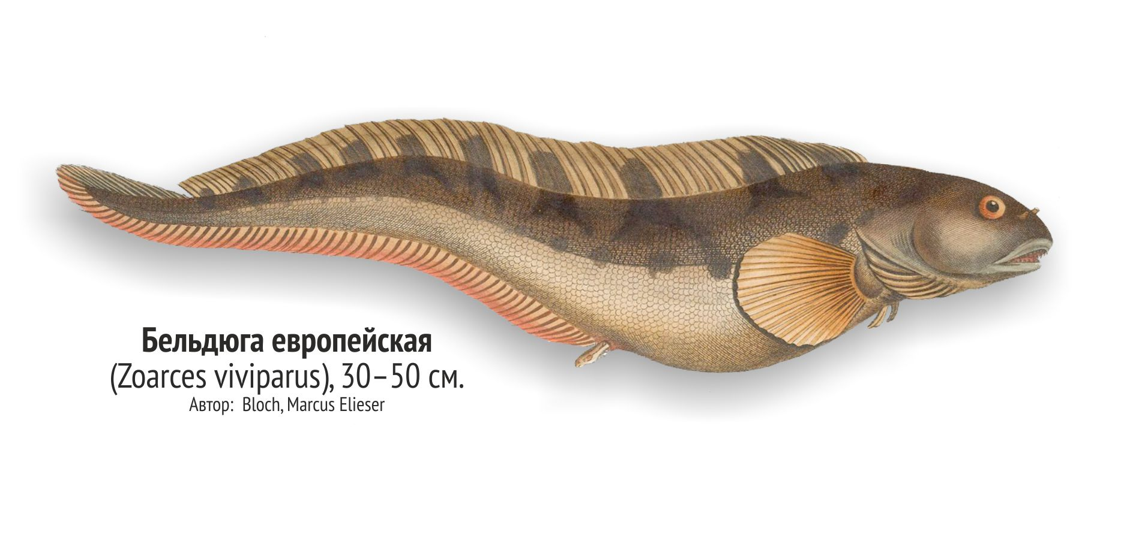
Кто это, Бельдюга?
Бельдюга – это морской житель, яркий представитель колючеперого вида рыб. Она относится к отряду окунеобразных, и формирует собственное семейство Бельдюговых.

Slide 3
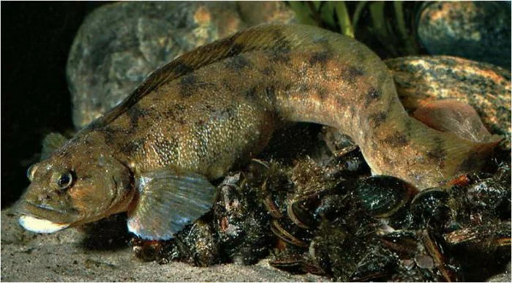
Интересные факты
Интересно то, что бельдюга может долго жить без воды. Например, во время отливов она долгое время может оставаться на суше живой.
Бельдюга – живородящая рыба. А на севере даже существует такая поговорка: «Нельзя есть рыбу, которая щенится».
Белое плотное мясо бельдюги отличается хорошим вкусом и жирностью.

Slide 4
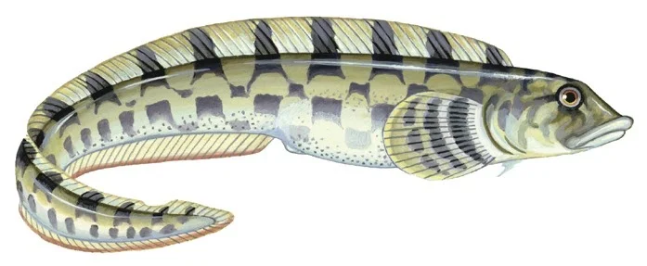
О бельдюге:
Бельдюга имеет непрерывный спинной и хвостовой плавники с характерной выемкой на хвостовом конце спинного. Чешуя у неё мелкая, а кожа очень слизистая. Тело окрашено в серо-коричневый цвет на спинной поверхности, с несколькими пятнами, и желтовато вдоль брюшной стороны. Взрослые особи иногда могут достигать 52 см, но обычно имеют длину 25-35 см.

Slide 5
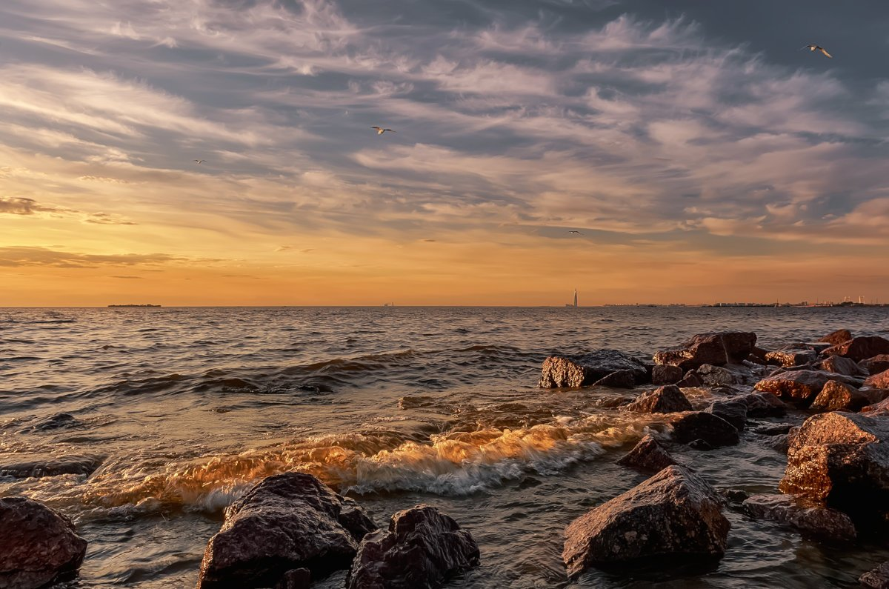
Где обитает
Ареал «героини» располагается в Финском заливе, а также простирается на европейских территориях, включающих Ла-Манш, Прибалтику и Белое море. Помимо вышеперечисленных территорий, она встречается на северных побережьях Тихого и Атлантического океанов. В нашей стране рыбу ловят в прибрежных районах.

Slide 6
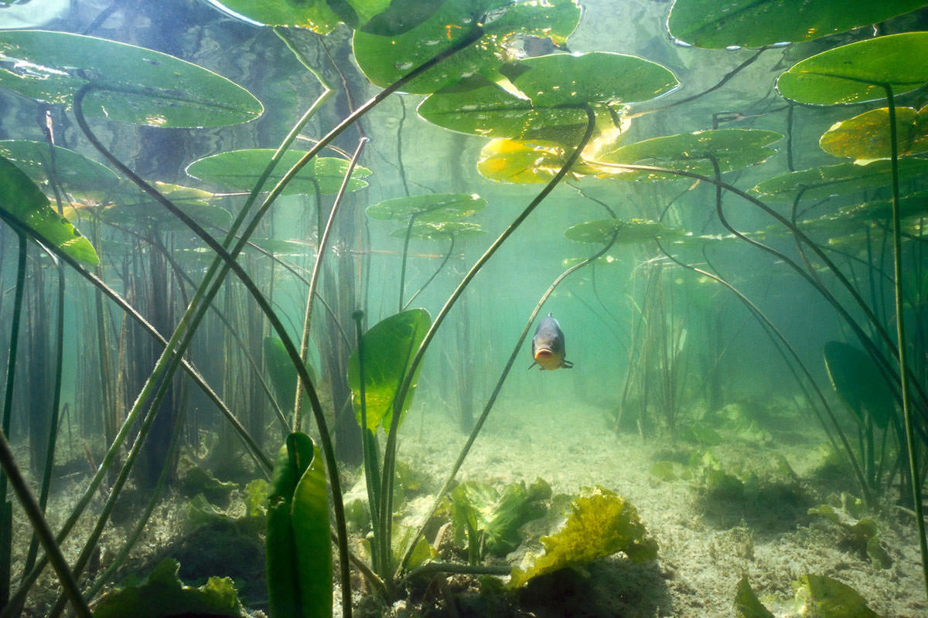
Ещё о бельдюге:
Бельдюга - рыба донная и кормится донными животными: червями, моллюсками, мелкими ракообразными, чаще всего бокоплавами, хватает мальков рыб, любит полакомиться рыбьей икрой, не отказывается и от водных личинок насекомых. Предпочитает бельдюга жить на песчаных, илисто-песчаных грунтах с отдельными камнями, около которых часто держится, встречается и на каменистых россыпях.

Slide 7
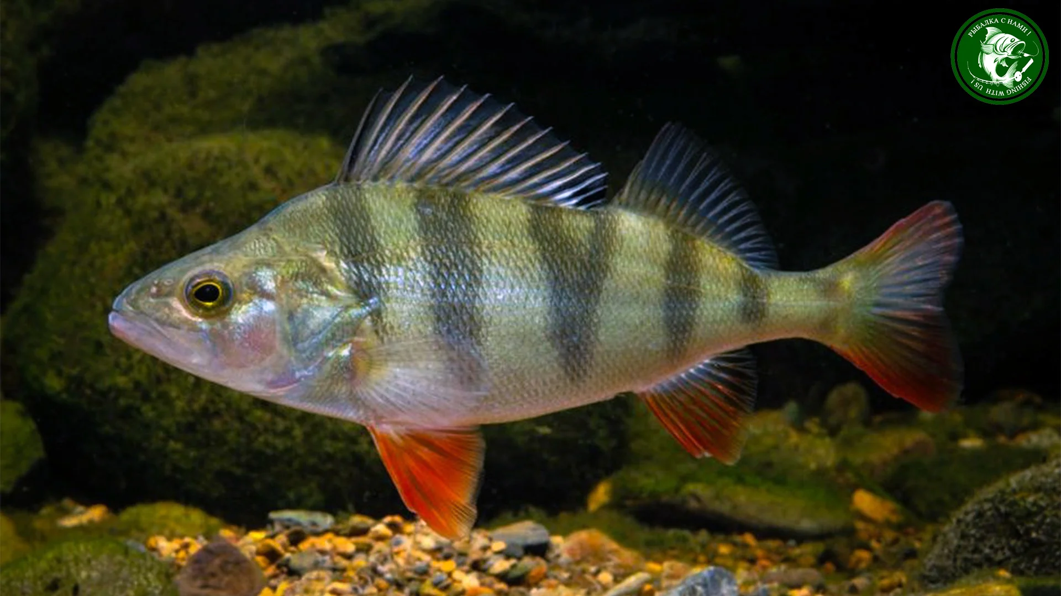
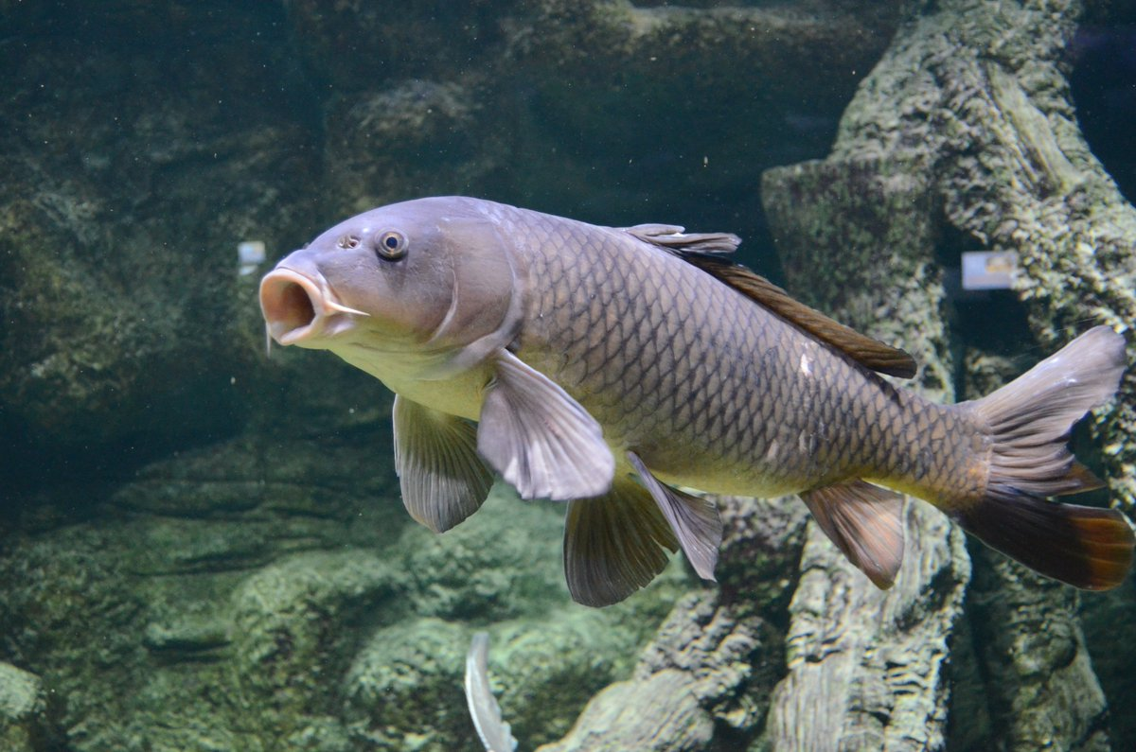
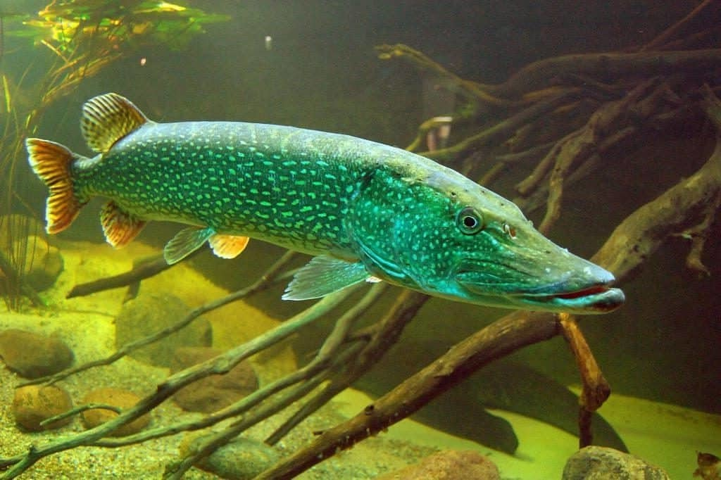
Найди бельдюгу!

Slide 8
Спасибо за внимание!

